Slide 1

סקר מנטוריות 2025

Slide 2

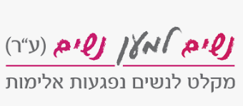


סקר מנטוריות 2025 תמצית
29 שאלות
שיתוף פעולה עם 3 עמותות:
אשה לאשה - ירושלים
לא לאלימות - הרצליה
נשים למען נשים - חיפה

Slide 3

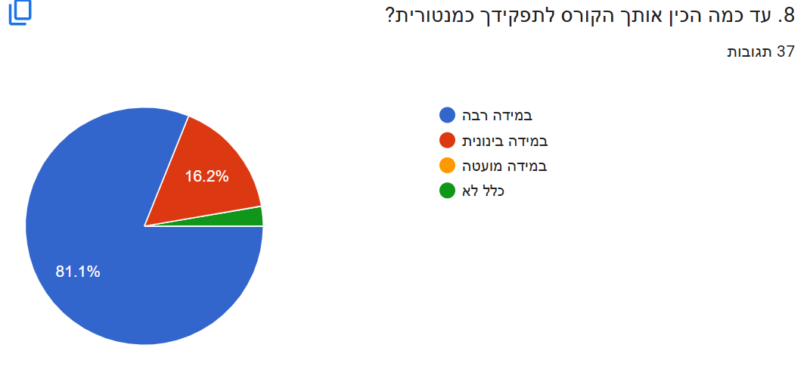

Slide 4
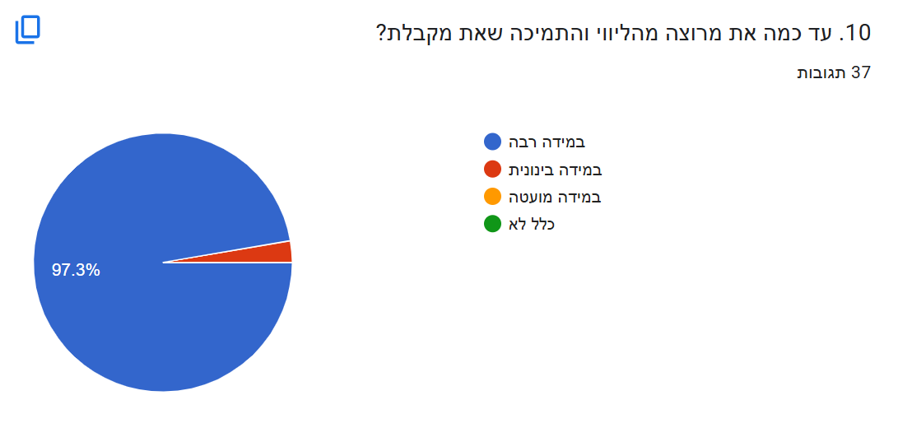

Slide 5
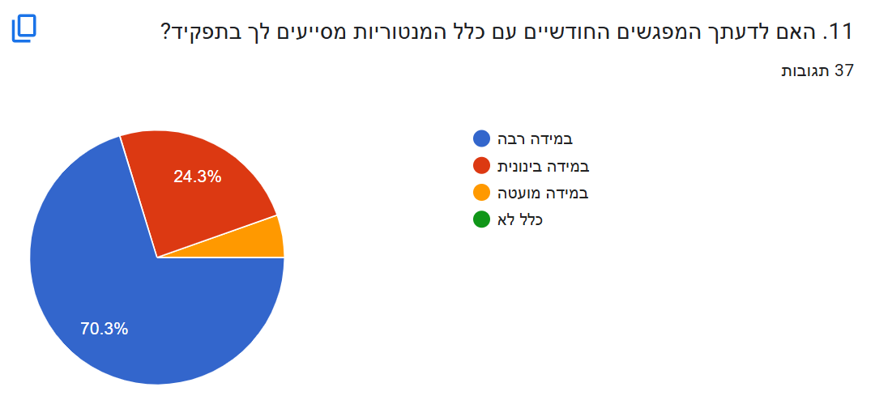

Slide 6
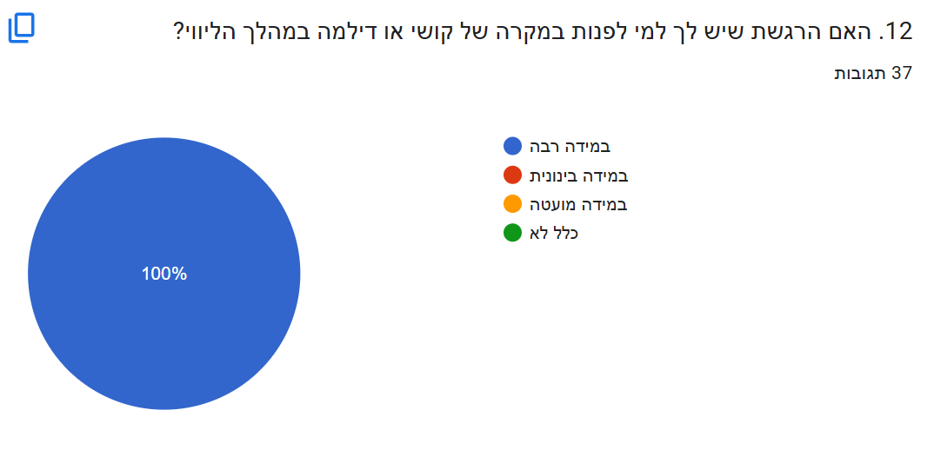

Slide 7
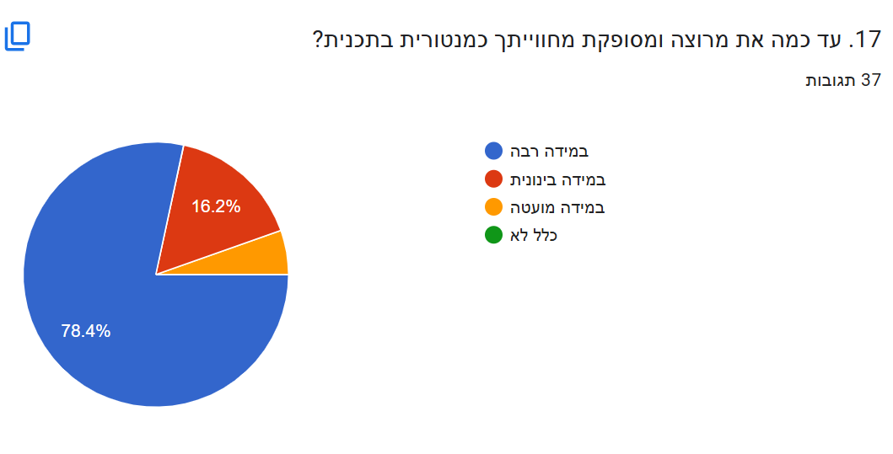

Slide 8
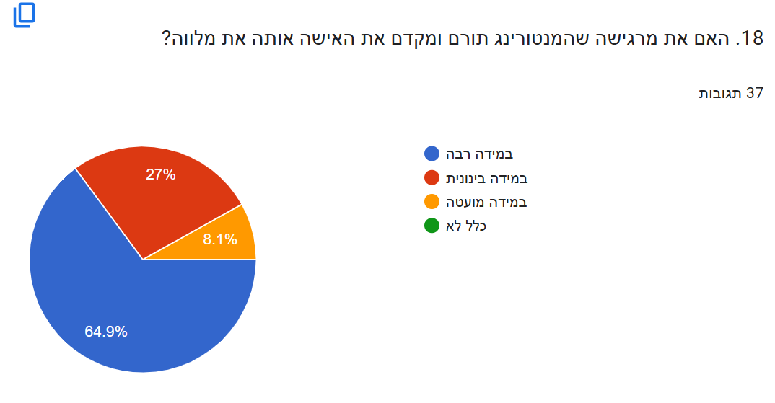


Slide 9
